Slide 1
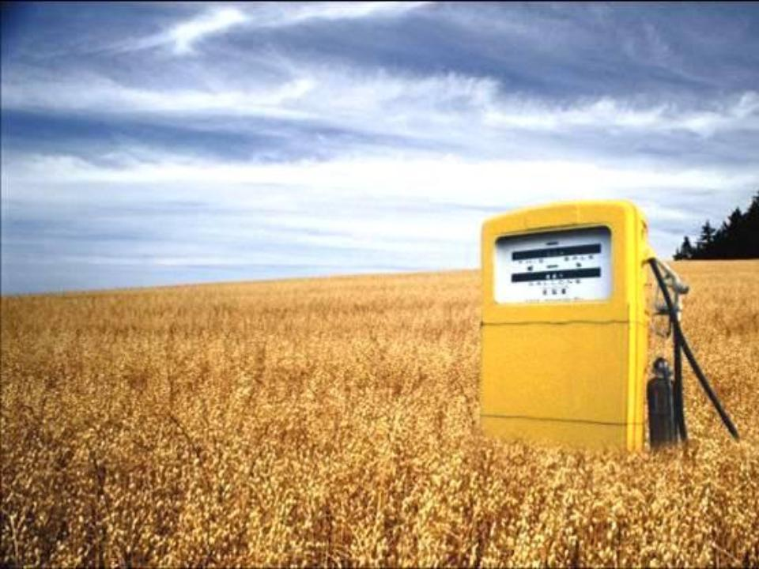
Біопаливо

Slide 2
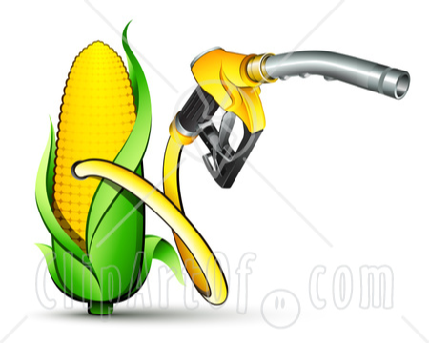
Біопа́ливо або біологічне паливо — органічні матеріали, такі як деревина, відходи та спирти, що використовуються для виробництва енергії. Це — поновлюване джерело енергії, на відміну від інших природних ресурсів, таких як нафта, вугілля і ядерне паливо. Офіційне визначення біопалива — будь-яке паливо мінімум з 80 % вмістом (за об'ємом) матеріалів, отриманих від живих організмів, зібраних в межах десяти років перед виробництвом.

Slide 3
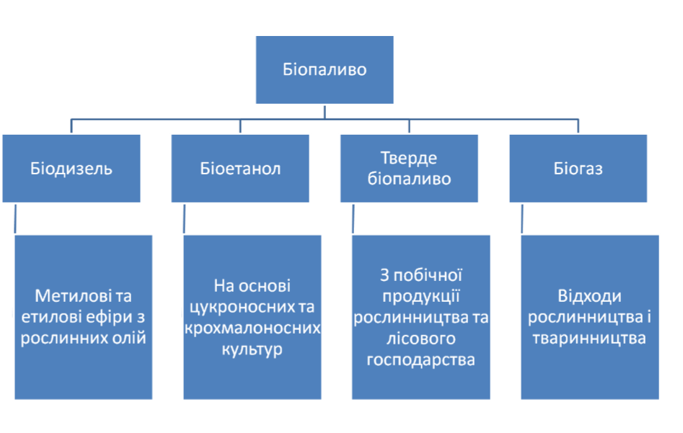
Енергоносії

Slide 4
Види Біопалива
Тверде Біопаливо
Дрова
Солома
Рідке Біопаливо
Біонафта
Газоподібне Біопаливо
Біоводень
Біогаз
Біодизель
Диметиловий эфир
Біометанол
Біобутанол
Біоэтанол
Біотопливо Третього покоління
Біотопливо другого покоління

Slide 5
Використання біопалива
Переваги:
відновлюваність сировини;
позитивний енергетичний баланс;
закритий обіг СО₂;
низька моторна емісія;
відсутність вмісту сірки;
відкриття нових ринків для агровиробництва

Slide 6
Використання біопалива
Недоліки:
підвищення вивільнення окису азоту;
небезпека монокультури;
висока потреба в субвенціях (дотаціях);
невисокий виробничий потенціал;
ріст цін на продукти харчування

Slide 7
Висновок
Отже, ринок біопалива в Україні знаходиться на стадії формування, але сировинне забезпечення цього ринку має досить перспективні напрямки розвитку,які суттєво залежать від імпортерів (переважно європейських країн), оскільки внутрішнє споживання відзначається незначними обсягами. Світове зростання попиту на енергетичні сільськогосподарські культури сприяє зростанню цін на них, що породжує зростання пропозиції.

Slide 8
Дякуємо за увагу!

